Slide 1
软件工程教育
中国软件工程教育情况介绍

Slide 2
一、软件和软件产业
当今世界对软件的认知上升到空前的高度，即“软件是信息技术之魂、网络安全之盾、经济转型之擎、数字社会之基”。
软件产业作为一种“无污染、微能耗、高就业”的产业，是本世纪最具广阔前景的新兴产业，是衡量一个国家综合国力的标志之一。发展和扶持软件产业，是一个国家提高国家竞争力的重要途径，也是参与全球化竞争所必须占领的战略制高点。

Slide 3
一、软件和软件产业
（一）软件产业国际发展现状
“软件定义世界”“软件驱动世界”正在深刻地改变着人们的工作方式和生活习惯。
据统计，2020年全球软件市场规模达到13499亿美元，比上年增加1.8%。
世界上软件最发达的国家是美国。以色列、印度、芬兰、瑞典、德国、韩国、俄罗斯、爱尔兰、英国等软件业也很发达。

Slide 4
一、软件和软件产业
（一）软件产业国际发展现状
从操作系统来说，微软Windows系列操作系统占据市场份额的绝大部分，达87.9%；其次是苹果的MacOS，市场份额占比达9.7%左右。近些年来，国产Linux操作系统在易用性等方面基本具备Windows替代能力，但还存在生态环境差等各种问题。
数据库是软件产业中的核心子系统之一，具有极高的壁垒和用户粘性。2020年全球数据库行业市场规模已经达到了665亿美元，在全球数据库软件市场，美国公司占据了大部分市场份额。2020年11月DB-Engines公布最新的排名，甲骨文公司旗下的Oracle和MySQL包揽前两名，接下来依次是MS SQL Server, PostgreSQL, MongoDB, IBM DB2, Redis, Elasticsearch, SQLite和Cassandra。
随着数字经济的发展为全球软件贸易持续发展提供强劲的创新驱动力，信息安全问题将更为突出，用户数据和隐私保护力度将持续加强，未来全球满足安全要求的软件市场高端人才缺口会进一步扩大。

Slide 5
一、软件和软件产业
（二）软件产业国内发展现状
2000年出台《鼓励软件产业和集成电路产业发展的若干政策》（国发【2000】18号）、《振兴软件产业行动纲要（2002-2005）》。2011年，《进一步鼓励软件产业和集成电路产业发展的若干政策》（国发【 2011】4号）
据智研咨询发布的《2021-2027年中国软件行业市场需求预测及投资价值研究报告》数据显示：2017-2019年中国软件行业企业数量分别为35774，37776和40857，2018年较2017年增加了5.6%，2019年较2018年增加了8.2%；2020年因为疫情原因，中国软件行业企业数量有所下降，数量为39409，比2019年下降3.5%。

Slide 6
一、软件和软件产业
（二）软件产业国内发展现状
根据《中国互联网发展报告2020》数据，2019年中国软件业务收入达71768亿元，较2018年增加了9859亿元，同比增长率达15.92%，2020年中国软件业务收入为81616亿元，同比增长13.2%，而2005年我国软件业务收入才3900亿元。中国网民数量已达到13.19亿；电子商务交易规模34.81万亿元，已连续多年占据全球电子商务市场首位；网络支付交易额达249.88万亿元，移动支付普及率位于世界领先水平。
中国软件产业的快速发展，催生了软件产业人员的快速增长，相比2002年我国软件从业人员32万人，2020年中国软件业从业人员数已达704.7万人，增长了22倍。虽然我国的软件从业人员增幅明显，但据2020年8月工信部信发司软件处提供的数据，我国整体软件人才缺口仍达600万。
2019年中国软件业出口额为569.4亿美元，同比增长11.4%；2020年中国软件出口形势低迷，出口额为478.7亿美元，同比下降15.9%。

Slide 7
一、软件和软件产业
（二）软件产业国内发展现状
从产业结构看，我国软件产业发展面临三个突出问题：
（1）基础软件弱与应用软件强的结构失衡。
在计算机操作系统、手机操作系统、工业平台软件等基础软件领域，我国软件企业的占比仍较低。以手机操作系统为例，安卓占据了66%以上的全球市场份额，IOS占据了31%左右的份额，其余操作系统仅有3%的份额。
（2）前沿研发弱与工程开发强的结构失衡。
在分布式计算、深度学习算法、量子计算等软件前沿研发创新领域，我国软件企业的贡献远低于发达国家。
（3）开源软件索取多与贡献少的结构失衡。
在开源项目贡献最大的前30的公司，中国仅有阿里、腾讯、百度等大公司上榜，但三家公司参与的开源软件的员工数量比不上谷歌一家公司的数量。在主流开源社区的核心开发者中，中国工程师也是凤毛麟角。

Slide 8
一、软件和软件产业
（二）软件产业国内发展现状
从外部环境来看，我国软件产业发展机遇和挑战并存：
（1）智能化时代到来的机遇
伴随着新一代信息技术的研发和应用，互联网成为基础设施，云计算成为商业平台，大数据成为生产要素，人类社会逐渐从数字化、网络化向智能化时代迈进，智能化时代的典型特征是人工智能技术成为先进生产力的代表，智能机器成为重要劳动者。麦肯锡公司预测，基于人工智能为中国带来的生产力提升每年可贡献0.8~1.4个百分点的经济增长。智能化时代对软件产业发展提出了产业升级换代的新要求，从基础、平台、算法到应用都将面临一场全面的革新。
（2）经济高质量发展的机遇
当前，我国经济已由高速增长阶段转向高质量发展阶段，正处在转变发展方式、优化经济结构、转换增长动力的攻关期。现代化经济体系构建的一个关键手段就是数字化，这正是软件产业的用武之地，为软件产业发展提供了广阔的行业市场空间。未来五年，数字经济规模在GDP中的占比会不断扩大。
（3）国际市场的机会和挑战
全球市场给我国软件产业发展提供了更广阔的市场空间，我国的软件产品和服务能力正在被全球市场认可，这为我国软件产业发展提供了机遇，这是积极的方面。但是，中美贸易战将大幅增加我国软件产业国际化的难度，我国软件产业发展也会面临巨大的挑战。

Slide 9
一、软件和软件产业
（二）软件产业国内发展现状
总体趋势判断，未来5-10年，我国软件产业将进一步由大到强，走出一条智能化、生态化、融合化、核心化和国际化的发展道路，成为数字中国发展的重要组成部分。
  （1）智能软件产业生态将逐渐形成
  （2）软件全产业链竞争力将显著提升
  （3）从软件定义世界到软件驱动世界
  （4）软件产业将成为经济发达地区的核心产业
  （5）中国软件的国际影响力将显著增强
伴随“软件定义一切”进程的加快，如何进一步发挥好软件的赋值、赋智、赋能作用，弥补软件应用中存在的不足，破除软件价值释放中面临的制约，是当前软件行业及从业人员亟待研究的重要课题。未来软件将在提升医疗救治能力、改善公共管理效能、强化民生服务支撑等各个环节，发挥着越来越不可替代的关键作用。2021年东京奥运会采用中国科技公司阿里云技术（OBSCloud）首次支撑全球云上转播，这是中国软件技术服务全球、创造历史的新篇章，更是软件服务人类的重大创新。

Slide 10
二、中国软件工程高等教育
1998年，教育部颁布了《普通高等学校本科专业目录（1998年颁布）》，软件工程专业正式出现在该目录的《经教育部批准同意设置的目录外专业名单》中，专业代码为080611W。2012年，教育部颁布了《普通高等学校本科专业目录（2012年）》，原软件工程专业（080611W）和计算机软件专业（080619W）合并为软件工程专业，专业代码变更为080902，属计算机类专业。2020年，教育部颁布了《普通高等学校本科专业目录（2020年版）》，软件工程专业为工学门类专业，专业代码为080902，属计算机类专业，授予工学学士学位。
为适应我国经济结构战略性调整的要求和软件产业发展对人才的迫切需要，实现我国软件人才培养的跨越式发展，2001年12月3日，教育部、国家计委发出《关于批准有关高等学校试办示范性软件学院的通知》【教高[2001]6号】，批准37所高校试办国家示范性软件学院。
2006年9月11日，教育部发出《关于成立示范性软件学院建设工作办公室的通知》【教高司函〔2006〕174号】，批准成立示范性软件学院建设工作办公室，进一步推进示范性软件学院的建设和改革，加强示范性软件学院之间的联系和交流，促进产学合作，提升示范性软件学院开展国际合作的水平。

Slide 11
二、中国软件工程高等教育
2014年11月3日，教育部发出《关于成立示范性软件学院联盟的复函》【教高司函[2014]57号】，同意成立示范性软件学院联盟，以更好地开展示范性软件学院的专业建设和教学资源共享、师资队伍建设、校企合作、学生实习就业、国际合作和专业认证工作，进一步推动示范性软件学院改革发展，起到更大的示范引领作用。
为落实国家软件发展战略相关要求，根据《教育部 工业和信息化部 中国工程院关于加快建设发展新工科实施卓越工程师教育培养计划2.0的意见》（教高[2018[3号）工作部署，扎实推进特色化示范性软件学院建设工作，教育部、工业和信息化部研究制定了《特色化示范性软件学院建设指南（试行）》（教高厅函[2020]11号）。2020年6月5日，教育部发布“教育部办公厅 工业和信息化部办公厅关于印发《特色化示范性软件学院建设指南（试行）》的通知”。2020年10月10日，教育部发出《教育部高等教育司关于开展首批特色化示范性软件学院建设工作的通知》【教高司函[2020]16号】，聚焦国家软件产业发展重点，在关键基础软件、大型工业软件、行业应用软件、新型平台软件、嵌入式软件等领域，培育建设一批特色化示范性软件学院，探索具有中国特色的软件人才产教融合培养路径，培养满足产业发展需求的特色化软件人才，推动关键软件技术突破、软件产业生态构建、国民软件素养提升，形成一批具有示范性的高质量软件人才培养新模式。

Slide 12
二、中国软件工程高等教育
（一）中国软件工程学科专业建设情况
我国有599所高校设立软件工程本科专业，截止2018年6月，52所高校设立软件工程一级学科博士点，151所高校设立软件工程一级学科硕士点。
自2001年第一批国家示范性软件学院成立以来，软件工程专业培养了本科生超过60万人，硕士研究生超过20万人。
软件工程（学科代码0835）是国家一级学科，于2011年作为一级学科列入国家学科目录，属于工科门类。我国2011年设立第一批软件工程一级学科博士学位授权点，截至2019年，全国有183所高校和研究机构获批软件工程一级学科，具有“博士学位授权”的高校共47所。
软件工程学科分别于2012年、2016年和2020年参加全国第三轮、第四轮和第五轮学科评估。到目前为止，第五轮学科评估结果仍未公布。第四轮学科评估时，软件工程一级学科中，全国具有“博士授权”的高校共46所，参评45所；部分具有“硕士授权”的高校也参加了评估；参评高校共计165所。
截至2019年底，通过软件工程专业认证高校共计45所。

Slide 13
二、中国软件工程高等教育
（二）特色化示范性软件学院建设
特色化示范性软件学院的指导思想：
以习近平新时代中国特色社会主义思想为指导，深入贯彻党的十九大和十九届二中、三中、四中全会精神，深入贯彻全国教育大会精神和《中国教育现代化2035》，紧紧围绕教育强国、制造强国、网络强国战略部署，牢固树立新发展理念，以立德树人为根本任务，以特色化软件人才培养为目标，以深化产教融合为途径，以改革创新为驱动，以特色发展为重点，深化软件人才培养模式改革，大力开展关键核心软件技术攻关，促进软件生态体系建设，充分发挥软件人才培养对产业发展的支撑引领作用，推动我国软件产业实现由大到强的历史跨越。
特色化示范性软件学院的建设目标：
聚焦国家软件产业发展重点，在关键基础软件、大型工业软件、行业应用软件、新型平台软件、嵌入式软件等领域，培育建设一批特色化示范性软件学院，探索具有中国特色的软件人才产教融合培养路径，培养满足产业发展需求的特色化软件人才，推动关键软件技术突破、软件产业生态构建、国民软件素养提升，形成一批具有示范性的高质量软件人才培养新模式。

Slide 14
二、中国软件工程高等教育
（三）示范性软件学院联盟建设
自2014年11月示范性软件学院联盟获批成立以来，充分发挥软件学院建设发展的引领作用，其工作内容涵盖思想建设、人才培养、科学研究、学科建设、社会服务和文化传承的方方面面，其规模也从最初的37所国家示范性软件学院逐步发展到59所、107所、115所，直到现在的142所软件学院，未来会继续扩容到200所左右。
为更有效地带动软件学院和软件工程专业发展，示范性软件学院联盟将与时俱进，设立一系列专门委员会：（1）人才培养专委会：课程思政、学科建设、工程认证、课程建设、教材建设、实践教学、产教融合、研究生教育；（2）技术领域专委会：基础软件、大型工业软件、行业应用软件、新型平台软件、嵌入式软件、群智软件与生态；（3）专项活动工委会：开源软件、国产操作系统、软件创新大赛。
示范性软件学院联盟将不辱使命，团结引领中国的软件学院和软件工程学科专业走向新的辉煌，抒写中国软件工程领域人才培养的新篇章。

Slide 15
二、中国软件工程高等教育
（四）软件工程专业人才培养贡献
以国家示范性软件学院为代表的办学主体为国家贡献了大量的高层次拔尖创新型软件人才，国家示范性软件学院成立19年来，软件工程专业培养了本科生超过60万、硕士生超过20万，他们在百度、京东、阿里巴巴、蚂蚁金服、腾讯、英特尔、微软、华为、甲骨文等龙头企业发挥着中流砥柱的作用，同时也在我国各行各业的信息化、数字化和智能化发展中起着关键作用，是中国软件业未来发展的脊梁。从软件学院有第一届毕业生算起，就业率、平均工资连续 15 年排在全国各专业之首，至今未被打破。
37所示范性软件学院创办之后，很多大学和高职院校都设立了软件学院，示范性软件学院及其后成立的各类软件学院与中国软件产业同步发展，为我国经济与社会发展做出了巨大贡献。
没有哪一个专业能够这么紧密地与国民经济的发展结合，几乎是同步发展甚至有所领先。国家示范性软件学院是一种教育体制改革的示范，一种人才培养模式改革的示范，同时也是一种产学结合适应国家地方需求的示范。

Slide 16

软件学院、软件工程专业定位
示例：东北大学软件学院办学定位与目标

Slide 17
示例：东北大学软件学院办学定位与目标
学院历史：成立于2002年9月，成为首批35所国家示范性软件学院之一（现在共37所）。
学院定位：依托东北大学综合资源和计算机学科优势，面向软件产业发展与需求办学，加强国际化联合办学，加强与企业的合作，建立工业化软件人才教育体系，培养具有国际竞争力的软件产业高级（高端）人才。
建设目标：面向软件产业发展与需求办学，加强国际化联合办学，全面与软件企业合作，高起点，高层次，高标准，高质量，建设一流国家示范性软件学院，建立一套具有自身特色的工业化人才教育体系，培养具有国际竞争力的一流软件产业高层次人才（总裁、总经理、总工程师的后备人才），创东大品牌。
东北大学软件学院
办学理念：
软件创造价值，教育塑造灵魂
人才培养目标：
实用性、复合型、国际化

Slide 18
示例：软件学院的办学模式
办学模式/学位
  学士学位（高起本）
  硕士学位（2.5，学术型/应用型）
  博士学位
  国际合作办学(双学位)
软件业需求
IT战略与企业管理
国际化教学
网络通信
与
信息安全
服务科学
与企业
信息化
数字媒体
与网络
信息检索
工业化实践
工业化教育体系、教学内容及方式
多学科结合：技术＋管理、计算机科学/软件工程、管理/经济/法律、学科交叉等
校企结合：学院学习 ＋ 企业实习
国内外结合：国际合作及国际化教学方式
全英文教学与双语教学结合
校内外结合：教育资源整合、本校+校外师资
学历教育与技术培训结合
英语国际班、日语国际班
软件工程基础
计算机科学基础
企业文化

Slide 19
示例：软件学院工业化教育模式
本科培养方案中的实践部分（基于项目的学习）:
  第1年: 大一年度实验、课程设计
  第2年: 课程设计、学生俱乐部、科技创新项目、IT企业行
  第3年: 综合课程设计项目、 IT企业实训
  第4年: IT企业工业实习
工程硕士培养方案中的实践部分 :
  第1年: 综合软件开发项目、 IT企业实训、企业案例分析
  第2年: IT企业工业实习、联合实验室、实习基地

Slide 20
示例：东北大学软件学院国际化教育模式
X+Y 联合双学士学位培养计划
  Year X(1-4): 学生在东大学习（合作院校来授课）
  Year Y(2-4): 学生转至国外或在东大继续学习（ 外教支持教学）
MSE + X 联合双硕士学位培养计划
  双学位（1+1）
    第1-2学期: 学生在东大学习
    第3学期: 学生在对方伙伴大学学习相关专业课程
    第4学期: 学生在对方国家、中国或第三国开展实习项目
  留学生来华学习（目前每届15-20人的规模）
    第1-2学期: 留学生在东大学习
    第3学期: 留学生到东软集团等企业开展高级项目实践
合作伙伴: 法国、意大利帕维亚大学UNIPV、英国、爱尔兰、日本、美国

Slide 21

我国软件工程一级学科及其内涵
软件科学
软件工程
软件服务工程
软件工程与服务工程的学科交叉
软件科学基础理论
软件工程技术
领域软件工程
软件工程方法、技术、管理及支撑工具
软件工程在各行业领域的应用技术
国务院学位委计算机科学与技术学科评议组，2011

Slide 22
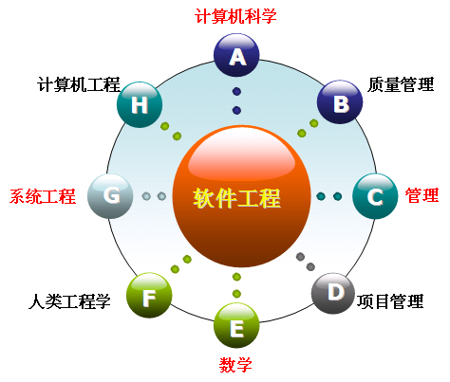
软件工程学科及相关学科

Slide 23

Background
教育部高校软件工程专业教学指导委员会
教育部软件工程专业教学指导委员会 (建于2006, 2013)
成员: 来自大学、政府、企业的46位专家
软件工程专业教指委的主要工作:
开展软件工程专业教育 – 研究、咨询、指导、评估、服务
  研究软件工程学科与教育发展趋势，深化与软件行业和企业合作，调研软件工程教育领域教学改革热点问题，并提出有效政策措施建议。
  建立与ACM和IEEE-CS等国际组织的合作关系，研究软件工程教育知识体系和课程体系，支持软件工程专业的课程建设和教材建设。
  制定软件工程专业教学质量标准和评估体系，建立一套规范、可行的软件工程人才培养质量标准体系，提高软件工程专业整体教学水平。
  开展研讨交流、资源共享和教师培训等活动，推进大学生创新创业和实践教学，提升软件工程专业教师的教学能力。

Slide 24
Background
教育部软件工程专业教学指导委员会
国际合作与课程建设工作组的任务
  开展国际合作，与 IEEE CS, ACM等建立合作关系, 举办软件工程教育国际会议；
  面向中国软件工程教育构建软件工程知识体系C-SWEBOK；
  开展软件工程精品课建设与推荐工作，包括 MOOC课、精品资源共享课、公开视频精品课等；
  促进和推荐软件工程精品教材与参考书建设 。
发展中国软件工程知识体系C-SWEBOK的目标
  基于SWEBOK 3.0及相关知识体系, 提出面向中国软件工程教育的软件工程知识体系C-SWEBOK;
  为中国高校软件工程专业教育课程体系提供指导。

Slide 25


Background
SWEBOK: 软件工程知识体系
IEEE CS: SWEBOK
  The Guide to the Software Engineering Body of Knowledge (SWEBOK) 由IEEE CS发表于 2001、2004、2014年.
  SWEBOK在世界范围建立了被大家广泛接受的、一致的关于软件工程的观点和专业知识。
  SWEBOK Guide定义软件工程学科的基本内容；作为软件工程知识体系的指南，用于指导软件工程专业的课程体系建设、专业学科建设、培训计划制定、专业认证、专家认证、职业认证等。
  SWEBOK描述了软件工程的范畴及其与其他学科（如计算机科学、项目管理、计算机工程、数学等）的关系。

Slide 26
Background
SWEBOK 3.0
SWEBOK 3.0 最新版
  SWEBOK 3.0正式发布于2014年3月。
  对SWEBOK 2004版的全部知识领域（KA）进行了更新，以适应软件工程的最新变化。
  SWEBOK 3.0主要变化：
    对各个知识领域进行了知识更新；新增了3个基础性知识领域、软件工程职业实践知识领域等，现有15个知识领域。
    软件工程工具与方法知识领域被修改为软件工程建模与方法知识领域。
    软件工程工具领域被作为每个知识领域的一个专题。

Slide 27
IEEE CS：SWEBOK V3.0
Problem Solving Techniques
Abstraction
Programming Fundamentals
Programming Language Basics
Debugging Tools and Techniques
Data Structure and Representation
Algorithms and Complexity
Basic Concept of a System
Computer Organization
Compiler Basics
Operating Systems Basics
Database Basics and Data Management
Network Communication Basics
Parallel and Distributed Computing
Basic User Human Factors
Basic Developer Human Factors
Secure Software Development and Maintenance
Software Engineering Body of Knowledge
(SWEBOK V3.0)
Sets, Relations, Functions
Basic Logic
Proof Techniques
Basic Counting
Graphs and Trees
Discrete Probability
Finite State Machines
Grammars
Numerical Precision, Accuracy, and Errors
Number Theory
Algebraic Structures
Software Process Definition
Software Life Cycles
Software Process Assessment and Improvement
Software Measurement
SE Process Tools
Software Require-ments
Software
Testing
Software Eng. Manag.
Software Quality
Software Eng. Profe-ssional Practice
Empirical Methods and Experimental Techniques
Statistical Analysis
Measurement
Engineering Design
Modeling, Prototyping, and Simulation
Standards
Root Cause Analysis
Management of the SCM Process
Software Configuration Identification
Software Configuration Control
Software Configuration Status Accounting
Software Configuration Auditing
Software Release Management and Delivery
Software Configuration Management Tools
Professionalism
Group Dynamics and Psychology
Communication Skills
Software Design Fundamentals
Key Issues in Software Design
Software Structure and Architecture
User Interface Design
Software Design Quality Analysis and Evaluation
Software Design Notations
Software Design Strategies and Methods
Software Design Tools
Software Design
Software Testing Fundamentals
Test Levels
Test Techniques
Test-Related Measures
Test Process
Software Testing Tools
Software Mainten-ance
Software Eng. Process
Software Maintenance Fundamentals
Key Issues in Software Maintenance
Maintenance Process
Techniques for Maintenance
Software Maintenance Tools
Software Quality Fundamentals
Software Quality Management Processes
Software Quality Practical Considerations
Software Quality Tools
Software Requirements Fundamentals
Requirements Process
Requirements Elicitation
Requirements Analysis
Requirements Specification
Requirements Validation
Practical Considerations
Software Requirements Tools
Initiation and Scope Definition
Software Project Planning
Software Project Enactment
Review and Evaluation
Closure
Software Engineering
Measurement
SE Management Tools
Software Construction Fundamentals
Managing Construction
Practical Considerations
Construction Technologies
Construction Tools
Software Engineering Economics Fundamentals
Life Cycle Economics
Risk and Uncertainty
Economic Analysis Methods
Practical Considerations
Modeling
Types of Models
Analysis of Models
Software Engineering Methods
Software Construc-tion
Software Config. Manag.
Software Eng. Models & Methods
Software Eng. Economics
Computing Foundations
Mathematical Foundations
Engineering Foundations

Slide 28

Background
C-SWEBOK: 中国软件工程知识体系
关于中国软件工程知识体系C-SWEBOK的考虑
  考虑我国软件工程学科范畴与软件工程专业人才培养目标；考虑我国软件工程专业教育的实践经验，特别是国家示范性软件学院的经验；考虑中国软件工程教育的课程体系建设需要；关注软件工程的最新发展变化；
  在中国建立软件工程学科知识结构的一致化概念；
  以SWEBOK 3.0为基础，综合考虑《高等学校软件工程本科专业规范》、《软件工程一级学科简介》、《普通高等学校服务学知识体系》等参考依据；
  基于SWEBOK 3.0版15个知识领域KA，增加软件服务工程、软件工程典型应用等2个知识领域，改造软件工程职业实践知识领域，形成C-SWEBOK知识体系结构。

Slide 29
C-SWEBOK
中国软件工程知识体系 (C-SWEBOK)
软件工程知识体系（C-SWEBOK）
软件需求
软件构造
软件维护
软件工程
管理
软件工程
过程
软件工程
经济学
软件工程
典型应用
软件设计
软件测试
软件配置
管理
软件工程
模型与方法
软件质量
软件服务
工程
软件工程
职业实践
计算基础
工程基础
数学基础

Slide 30
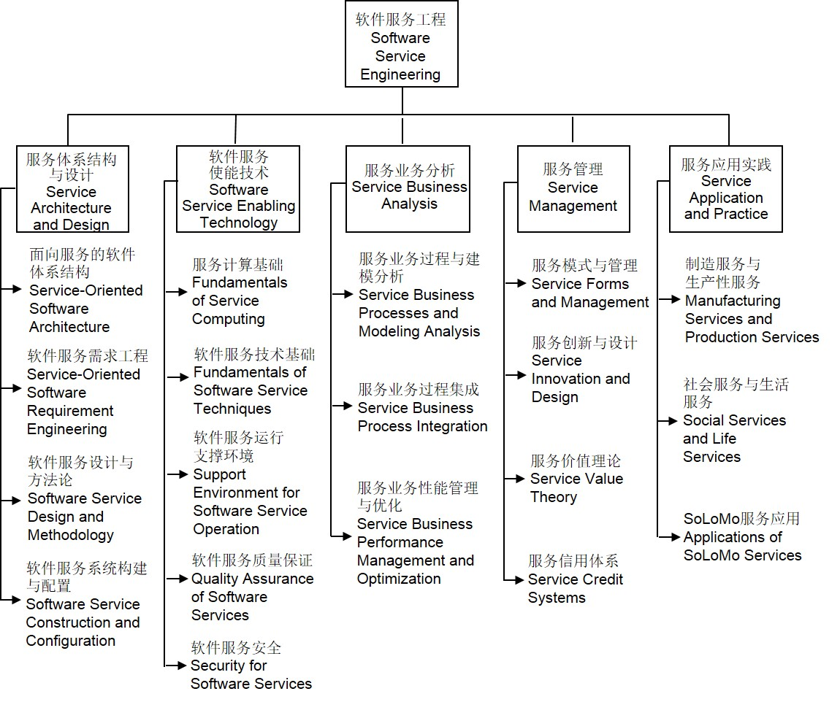
C-SWEBOK KA: 软件服务工程

Slide 31
C-SWEBOK KA: 软件工程典型应用
软件工程典型应用
Software Engineering
Applications
互联网
计算
信息系统与
数据处理
金融和
电子商务
信息安全
与
安全软件
嵌入式系统和工业过程控制系统
电信与
移动通信系统
科学
计算
多媒体、游戏和娱乐系统
语言信息处理
地理信息系统与3S系统
其他行业相关软件系统
Internet与
网络技术
业务分析与
建模技术
电子商务
技术
密码学与
密码分析学
嵌入式计算机系统组成与体系结构
信号处理
数值计算
与分析
多媒体技术
自然语言处理
地理信息系统GIS
航空航天电子
业务过程管理 BPM
嵌入式系统语言和工具
信息论
数学建模技术
汽车电子
Web技术
会计学
信息安全与
网络安全
网络通信
工程
计算可视化与虚拟现实
机器翻译
全球定位系统
GPS
制造业信息化
企业资源规划 ERP
嵌入式
实时系统
计算科学
云计算技术
金融学
信息隐藏
技术
电话学和
电信系统
游戏制作
技术
网络信息检索
遥感系统
农业信息化
供应链管理
SCM
传感器与
物联网技术
计算思维
金融信息
系统
移动通信技术
智能交通
网络搜索技术
客户关系管理CRM
安全保密
相关知识
典型嵌入式
应用技术
触觉理论
与图形学
统计学与
模式识别
空间数据库
移动通信
平台及人机接口
统计学
金融系统
安全
智慧能源
决策支持系统DSS
计算机自动
控制系统
计算可视化与图形学
互联网安全技术
数据仓库与
数据挖掘
通信嵌入式技术
人机界面
设计
社会计算与
社会网络
物联网技术
电子政务
工业过程控制
商务智能
BI
工业控制系统安全与可靠性技术
无线传感器网络
科学与工程领域专门科学计算模型与理论
媒体行业
专门知识
办公信息处理
3S应用
健康医疗
通信应用
工程
社会保险

Slide 32
C-SWEBOK: 软件职业实践
软件工程职业实践
Software Engineering
Professional Practice
团队动力与
心理学
Group Dynamics and Psychology
沟通技巧
Communication Skills
企业软件开发与管理实践 Practice of Software Development and Management in Enterprises
软件生命周期项目开发实践
Practice of Software Life Cycle and Projects
职业技能(I)
Professionalism
职业技能(II)
Professionalism
鉴定,认证和许可
软件的经济效应
团队工作动力
阅读、理解
和概括
企业特定软件开发环境实践
软件生命周期与项目实践
职业道德与行为规范
个体认知
基于开源软件的开发环境实践
雇佣合同
写作技巧
项目团队合作实践
处理问题复杂性
专业团队的本质和角色
团队沟通
企业软件开发与经营管理实践
项目管理实践
法律问题
与利益各方沟通
项目交流与沟通实践
软件工程标准的本质和作用
文档工作
表达技巧
企业文化体验
不确定性和模糊性处理
折中分析
企业工业实训与实习
多文化环境处理

Slide 33
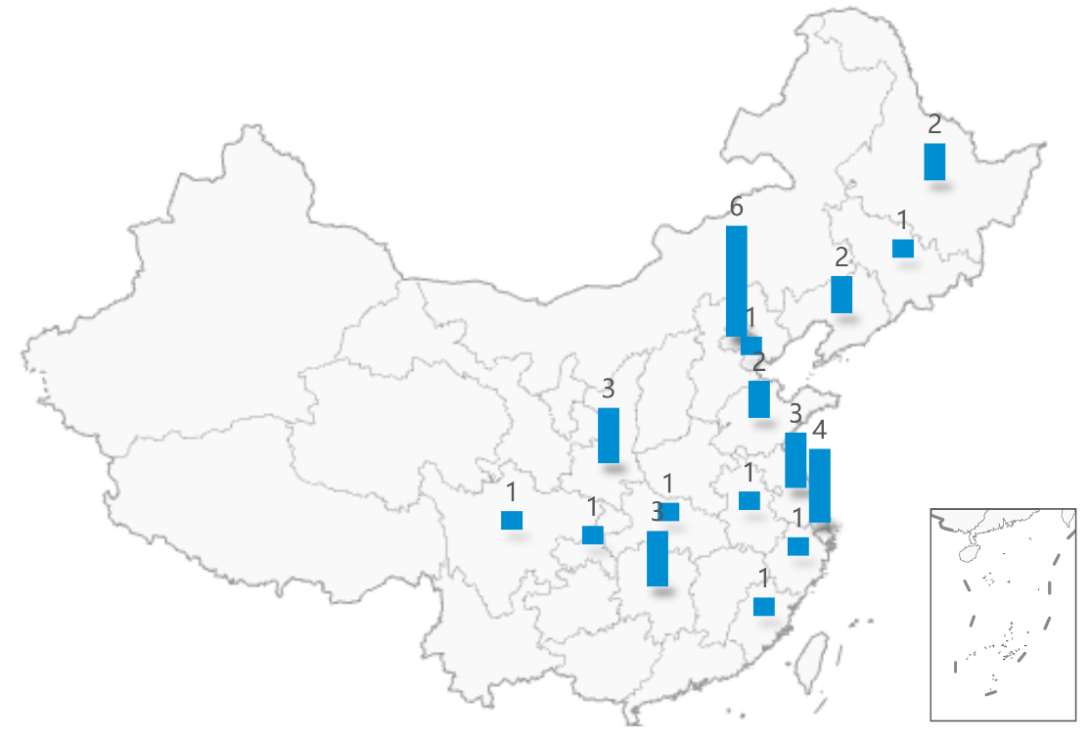


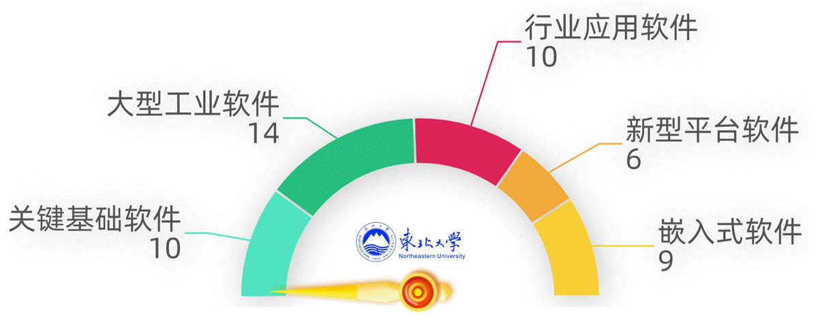
特色化示范性软件学院建设
首批特色化示范性软件学院名单
序号 | 学校名称 | 建设学院名称 | 重点领域
1 | 北京大学 | 软件与微电子学院 | 关键基础软件
2 | 清华大学 | 软件学院 | 关键基础软件 大型工业软件
3 | 北京交通大学 | 软件学院 | 行业应用软件
4 | 北京航空航天大学 | 软件学院 | 关键基础软件 大型工业软件
5 | 北京理工大学 | 软件学院 | 关键基础软件 行业应用软件
6 | 北京邮电大学 | 计算机学院 | 新型平台软件 嵌入式软件
7 | 天津大学 | 智能与计算学部 | 关键基础软件 新型平台软件
8 | 大连理工大学 | 软件学院 | 大型工业软件 嵌入式软件
9 | 东北大学 | 软件学院 | 行业应用软件
10 | 吉林大学 | 软件学院 | 行业应用软件
11 | 哈尔滨工业大学 | 软件学院 | 大型工业软件 行业应用软件
12 | 哈尔滨工程大学 | 软件学院 | 大型工业软件
13 | 复旦大学 | 软件学院 | 新型平台软件
14 | 同济大学 | 软件学院 | 行业应用软件 嵌入式软件
15 | 上海交通大学 | 电子信息与电气工程学院 | 关键基础软件
16 | 华东师范大学 | 软件工程学院 | 大型工业软件 嵌入式软件

Slide 34
特色化示范性软件学院建设
首批特色化示范性软件学院名单
序号 | 学校名称 | 建设学院名称 | 重点领域
17 | 南京大学 | 软件学院 | 关键基础软件 行业应用软件
18 | 苏州大学 | 计算机科学与技术学院 | 大型工业软件
19 | 南京航空航天大学 | 计算机科学与技术学院 | 嵌入式软件
20 | 浙江大学 | 软件学院 | 关键基础软件 新型平台软件
21 | 中国科学技术大学 | 软件学院 | 新型平台软件 嵌入式软件
22 | 厦门大学 | 信息学院 | 嵌入式软件
23 | 山东大学 | 软件学院 | 大型工业软件
24 | 中国石油大学（华东） | 青岛软件学院 | 大型工业软件
25 | 武汉大学 | 计算机学院 | 行业应用软件 新型平台软件
26 | 湖南大学 | 信息科学与工程学院 | 大型工业软件
27 | 重庆大学 | 大数据与软件学院 | 行业应用软件
28 | 中南大学 | 计算机学院 | 大型工业软件 行业应用软件
29 | 电子科技大学 | 信息与软件工程学院 | 大型工业软件 嵌入式软件
30 | 西安交通大学 | 电信学部 | 大型工业软件
31 | 西北工业大学 | 软件学院 | 大型工业软件
32 | 西安电子科技大学 | 计算机科学与技术学院 | 关键基础软件 嵌入式软件
33 | 国防科技大学 | 计算机学院 | 关键基础软件

